Slide 1
СТИСНЕННЯ ФАЙЛІВ. АРХІВАТОРИ

Slide 2
Стиснення файлів
Стиснення файлів – це зменшення їх розміру.
Мета стиснення:
зменшити місце, яке займають файли на диску
створити резервну копію даних (на CD, DVD)
зменшити об'єм даних, які передаються через Інтернет
об'єднати групу файлів в один архів
зашифрувати дані з паролем
Типи стиснення:
без втрат: стиснений файл можна востановити у вихідному вигляді, знаючи алгоритм стиснення
тексти
програми
дані
с втратами: при стисненні частина інформації безповоротно втрачається
фотографії
звук
відео

Slide 3
Чому файли можна стиснути?
Алгоритм RLE (англ. Run Length Encoding, кодування ланцюжка однакових символів, використовується для малюнків *.bmp)
Файл qq.txt
A | A | … | A | B | B | … | B
400 байт
200
200
Файл qq.rle (сжатый)
стиснення в 100 разів!
A | 200 | B | 200
4 байта
?
Стиснення з втратою чи без?
Стиснення можливе, якщо в даних є символи які повторюються або ланцюжок символів, стиснення “усуває” цю надлишковість

Slide 4
Чому файли можна стиснути?
Загальний підхід:
знайти в даних ланцюжки символів які повторюються
позначити їх короткими кодами (бітовими, часто різної довжини)
в початок стисненого файлу записати словник
Ефективні алгоритми:
алгоритм Хаффмана
алгоритм LZW (Лемпела-Зіва-Велча)
алгоритм PPM (WinRAR)
Стискаються
добре
погано
тексти (*.txt)
документи (*.doc, *.xls)
нестиснені малюнки (*.bmp)
нестиснений звук (*.wav)
нестиснене відео (*.avi)
випадкові дані
програми (*.exe)
стиснені малюнки (*.gif, *.jpg, *.png, *.tif, …)
стиснений звук (*.mp3, *.wma)
стиснене відео (*.mpg, *.wmv)

Slide 5
Спеціальні типи архівів
SFX-архів (англ. SelF eXtracting - саморозпаковующийся) – це файл з розширенням *.exe, який містить стиснені дані і програму розпакування (близько 15 Кб).
Багатотомний архів – це архів, розбитий на декілька частин.
Мета:
перенесення через дискети
зручність скачування через Інтернет
WinRAR:
abc.rar, abc.r00, abc.r01, ….
багатотомний SFX-архів: abc.exe, abc.r00, abc.r01, ….
для розпакування не потрібен архіватор
може розпаковувати некваліфікований користувач
збільшення розміру файлу
небезпека зараження вірусами

Slide 6
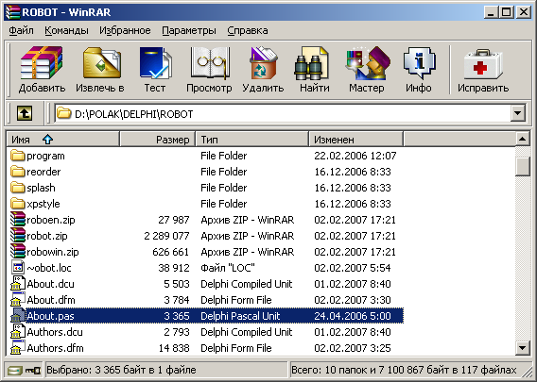
Архіватор WinRAR (Е. Рошал)
Завантаження: Пуск – WinRAR
розпакувати архів
стиснути виділені файли
вийти з папки
подвійний клік ЛКМ: ввійти в архів
змінити пароль
змінити диск

Slide 7
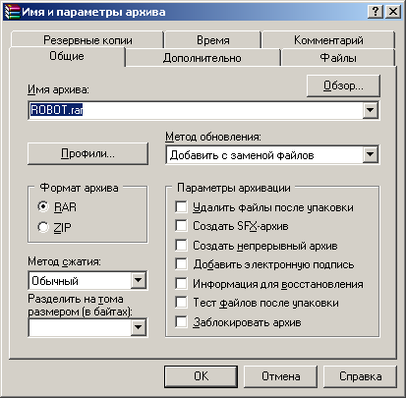
Архіватор WinRAR: стиснення
ЛКМ
ім'я архіву
пароль
тип архіву
SFX
багатотомні архіви

Slide 8
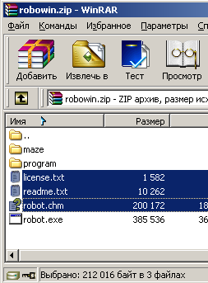
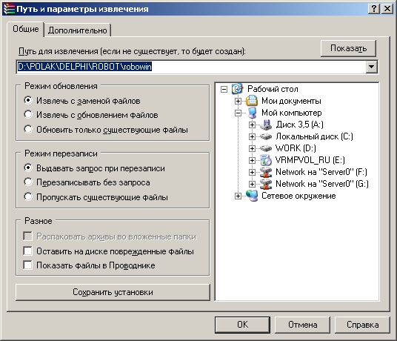
Архіватор WinRAR: розархівування
ЛКМ
куди розпакувати?
вибір папки

Slide 9
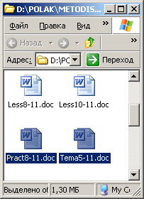
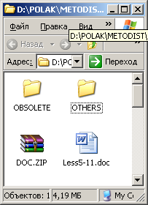
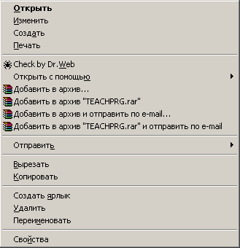
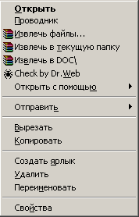
Архіватор WinRAR в Провіднику
Стиснення
Розархівування
ПКМ
ПКМ

